Slide 1
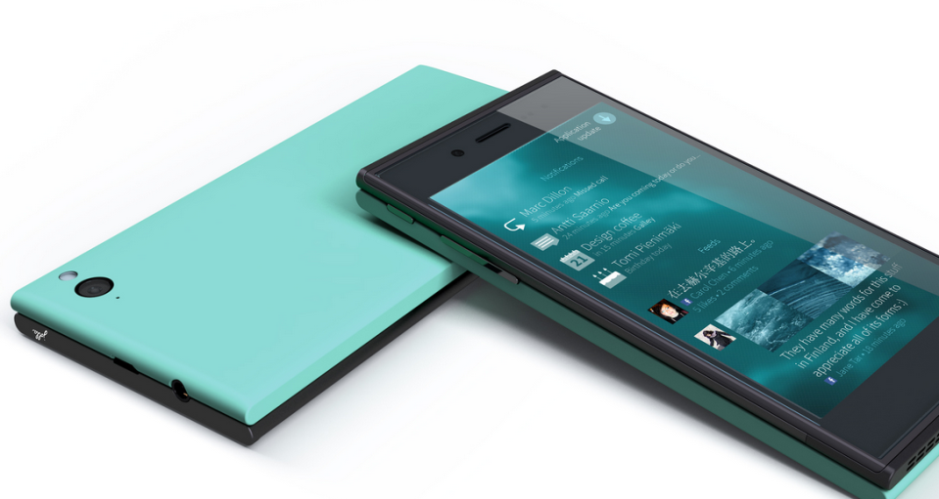
AirTest --手机程序自动化测试框架

Slide 2
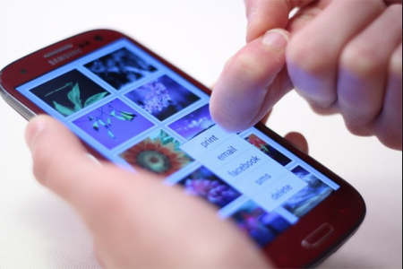
我们这样用手机

Slide 3
Airtest模拟人的行为

Slide 4
通过airtest可以实现的功能
自动玩手机游戏
自动开完成
VIDEO

Slide 5
原理

Slide 6
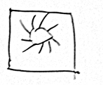
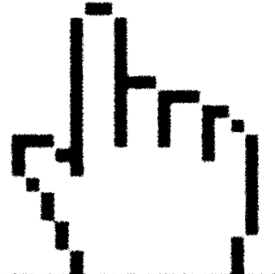
需求：需要完成一次点击
点击
App.click(‘sun.png’)

Slide 7
第一步：手机图片传输到电脑

Slide 8
第二步：电脑上识别出元素的位置

Slide 9
第三步：操作指令传递给电脑

Slide 10
一段测试代码
app = airtest.connect(’17’, device=‘android’)
app.click(‘sun.png’)
app.drag(“img1.png”, “img2.png”)
while app.exists(“hand.png”):
app.click(“hand.png”)
assert app.exists(“over.png”)
…..

Slide 11
可以运行在不同的平台上

Slide 12
手机集群测试

Slide 13
http://beta.mt.nie.netease.com/job/

Slide 14
作者： 孙圣翔
Q&A

Slide 15
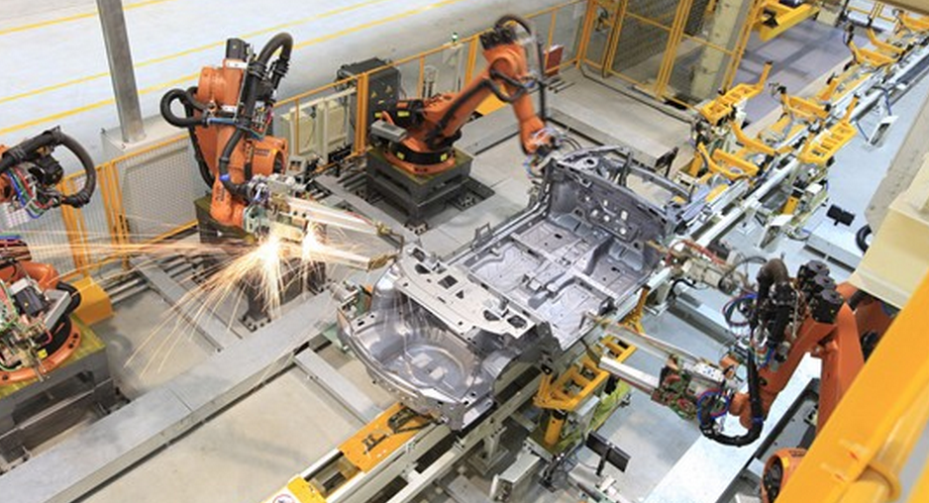
自动化的好处

Slide 16
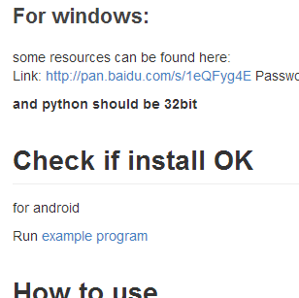
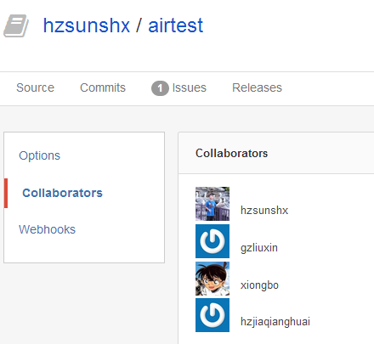
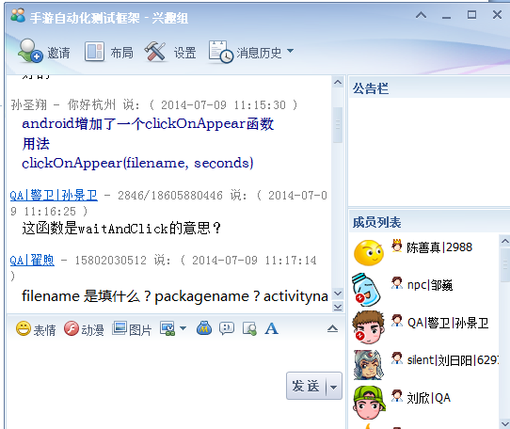
为什么用AirTest
完善的文档
丰富的Example
强大的开发团队

Slide 17
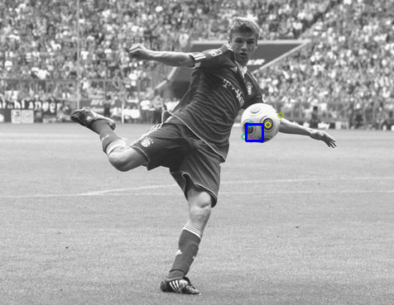
为什么用AirTest
核心技术(基于OpenCV的图像识别）
找找球在那里

Slide 18
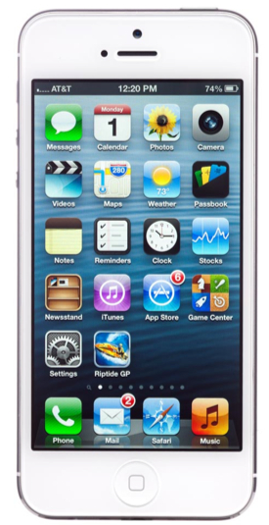
为什么用AirTest
同样的代码，多个平台支持

Slide 19
简洁的接口列表 - python
# 初始化连接
import airtest
app = airtest.connect(‘serialno1298’, appname=‘com.flappybird’, device=‘android’)
app.click(‘start.png’) # 屏幕上寻找 start.png的图标，然后点击
app.drap(‘left.png’, ‘right.png’) # 从left.png拖拽到right.png
app.clickOnAppear(‘exit.png’) # 等到exit图像出现后，点击
复杂点的
If app.exists(‘robot.png’):
app.click(‘search.png’)
app.text(‘www.baidu.com’) # 输入baidu.com

Slide 20
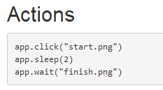
为什么用AirTest
详细的测试报告

Slide 21
从那里开始？
访问
http://git.mt.nie.netease.com/hzsunshx/airtest
跟随 README.md
下载测试样例: FlappyBird

Slide 22
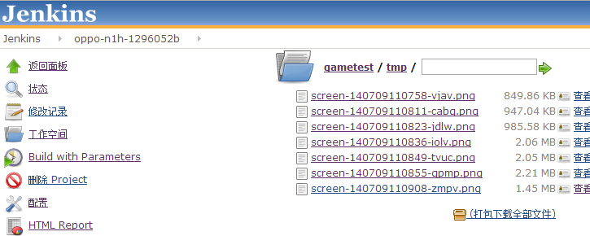
更进一步：Jenkins支持
第一时间，检测代码的质量

Slide 23
AirTest采用开源的开发方式
来贡献你的代码吧！

Slide 24
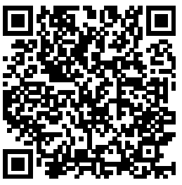
关于AirTest
项目主页：
http://git.mt.nie.netease.com/hzsunshx/airtest
Ppt作者： 孙圣翔

